Slide 1


DATA SET Turismo Internacional
Total País
GRUPO N°8

Slide 2
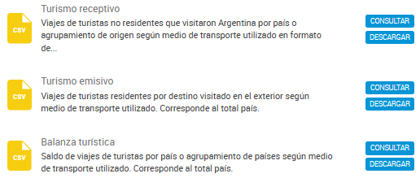
TURISMO INTERNACIONAL - TOTAL PAÍS
Estadísticas de turismo internacional referidas a los viajes de turistas no residentes (turismo receptivo), residentes (emisivos) y saldo entre receptivo y emisivo (balanza) a nivel país, por todos los medios de transporte utilizados (aéreos, terrestres, fluviales y marítimos). Datos en base a la información de la Dirección Nacional de Migraciones y de la Encuesta de Turismo Internacional (INDEC-Subsecretaría de Turismo).
https://www.datos.gob.ar/dataset/turismo-turismo-internacional---total-pais

Slide 3
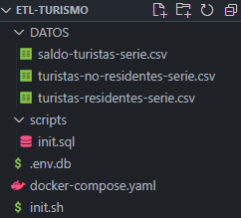
ORGANIZACIÓN DEL PROYECTO

Slide 4

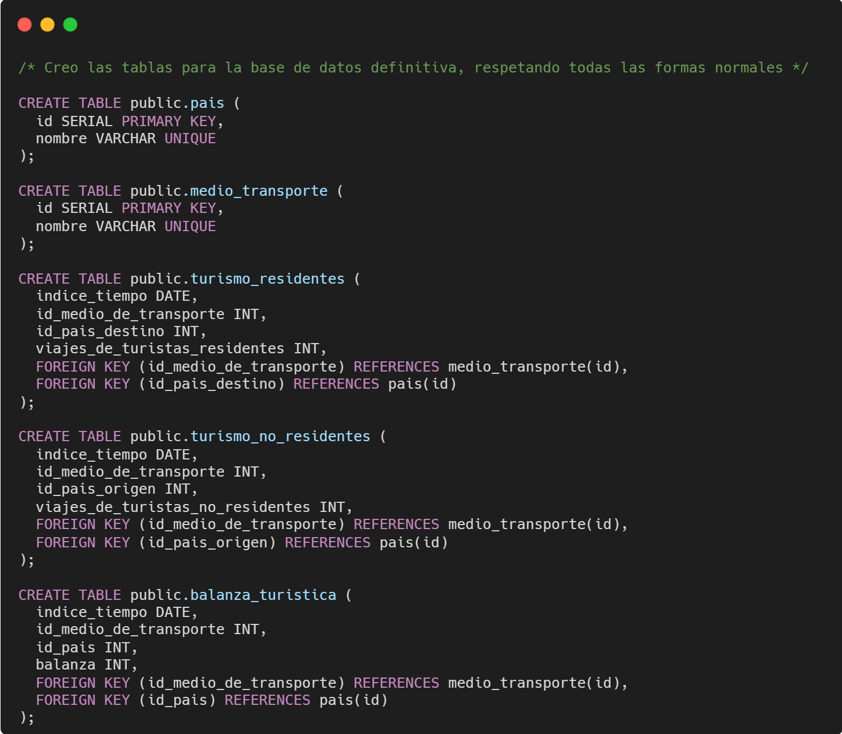
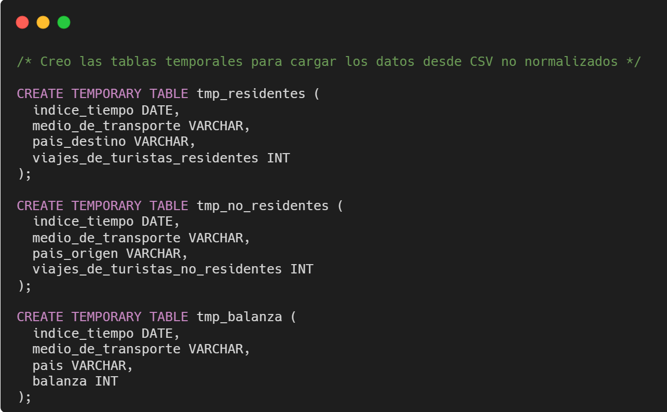
SCRIPT
1
2
3

Slide 5
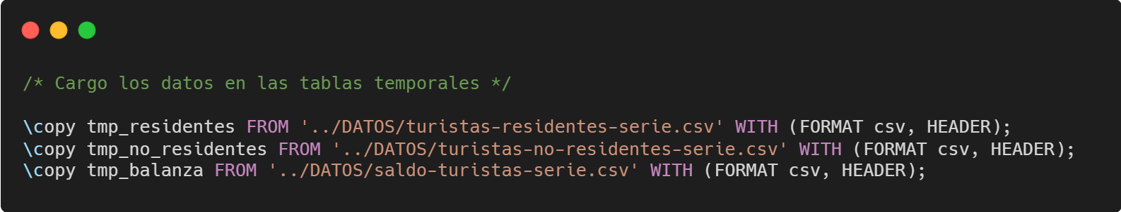
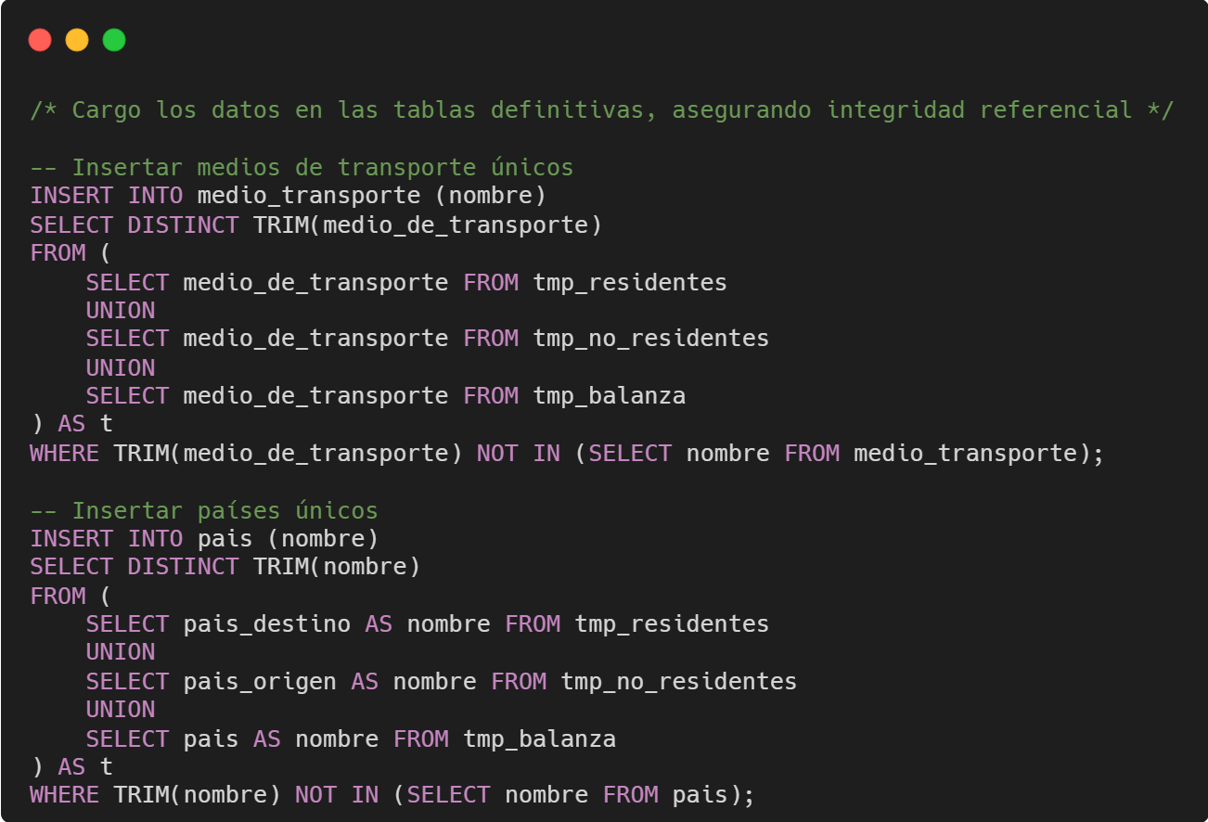
SCRIPT
4
5

Slide 6
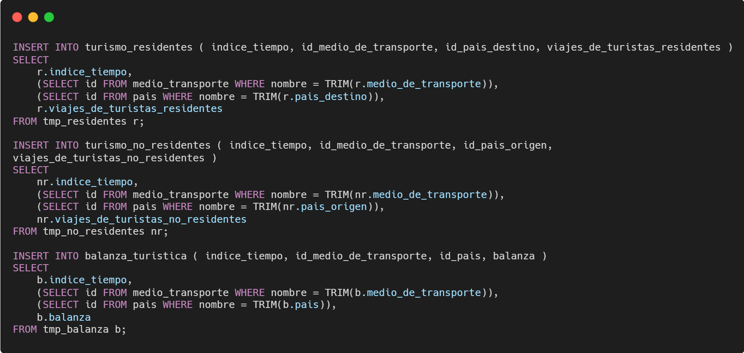
SCRIPT
6

Slide 7
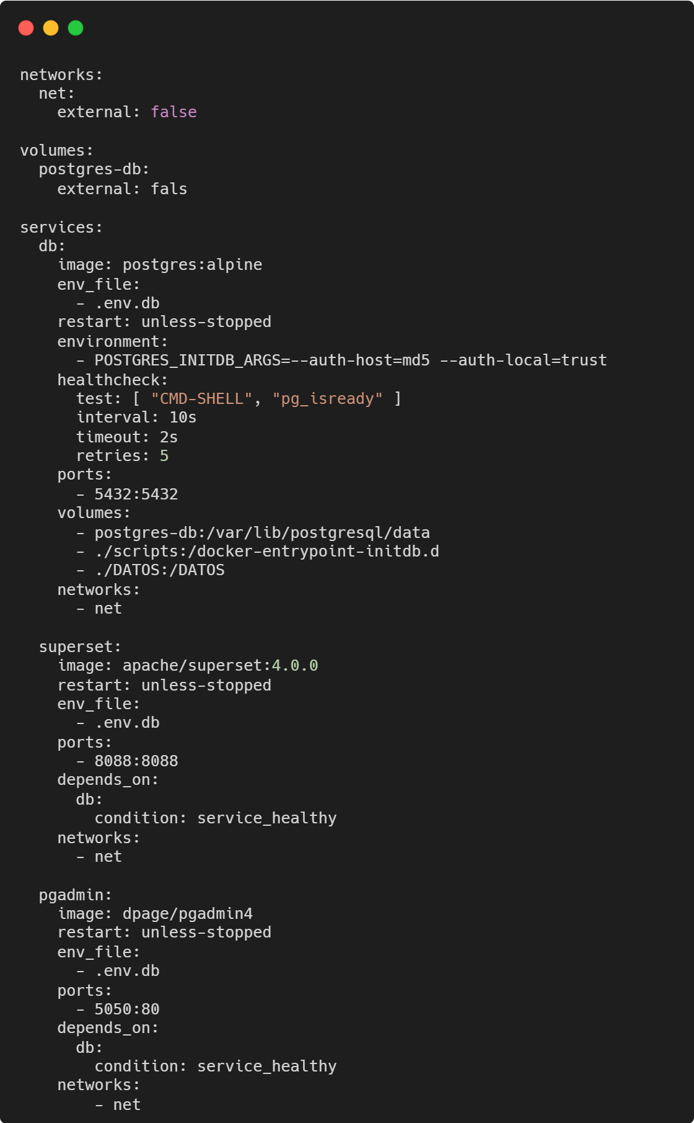
DOCKER COMPOSE YAML
Archivo que define y gestiona aplicaciones multicontenedores de manera declarativa.
Usando Docker con este archivo, levantamos toda la infraestructura con un solo comando.

Slide 8
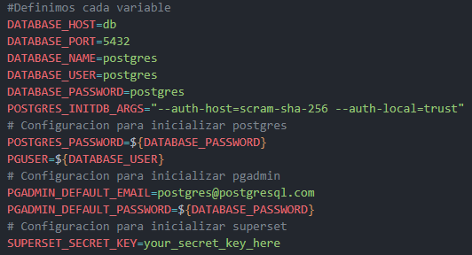
ENV.DB

Slide 9
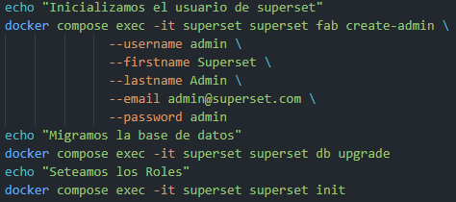
INIT.SH

Slide 10
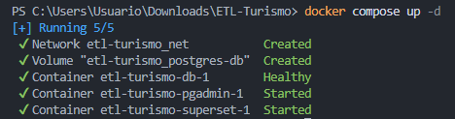
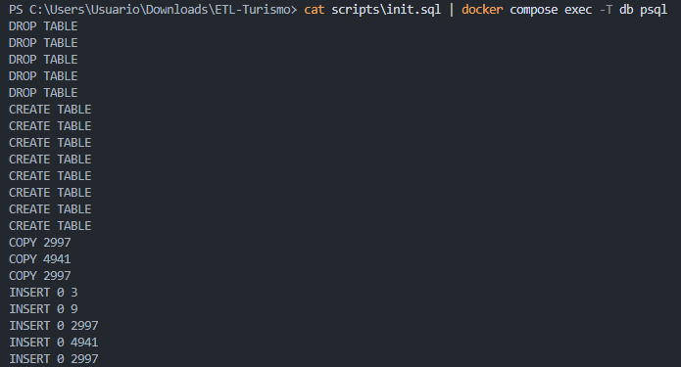
DOCKER UP // CAT
Salida del comando psql

Slide 11

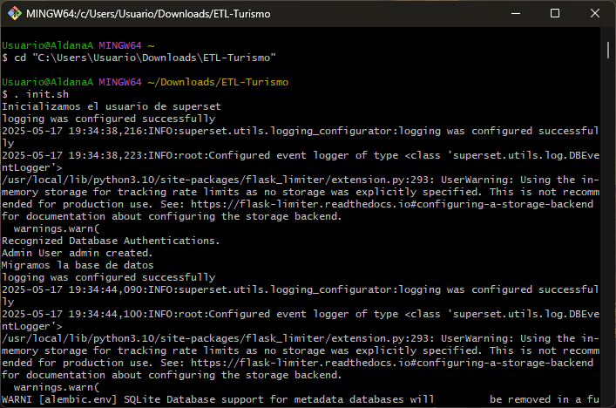
GIT BASH

Slide 12
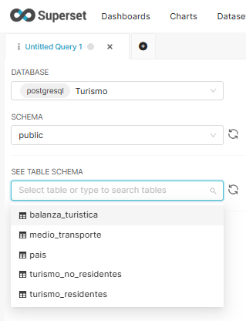
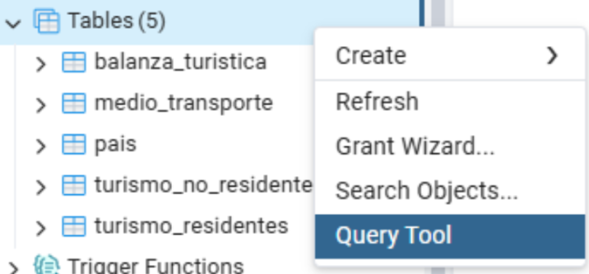
SUPERSET // PGADMIN
http://localhost:5050/
http://localhost:8088/

Slide 13
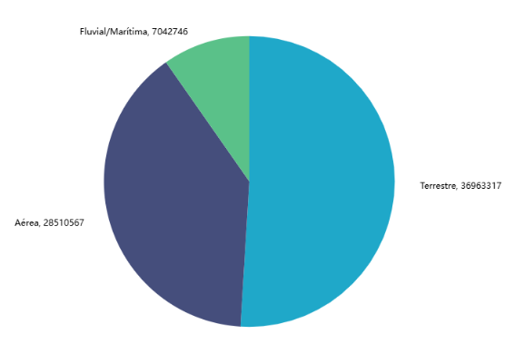
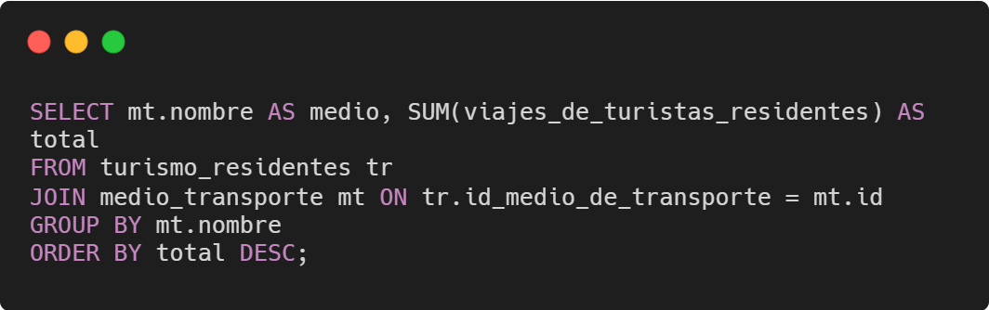
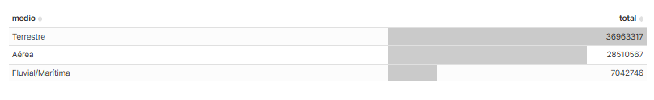
CONSULTAS Y GRÁFICOS
Distribución por medio de transporte utilizado para viajes al exterior

Slide 14
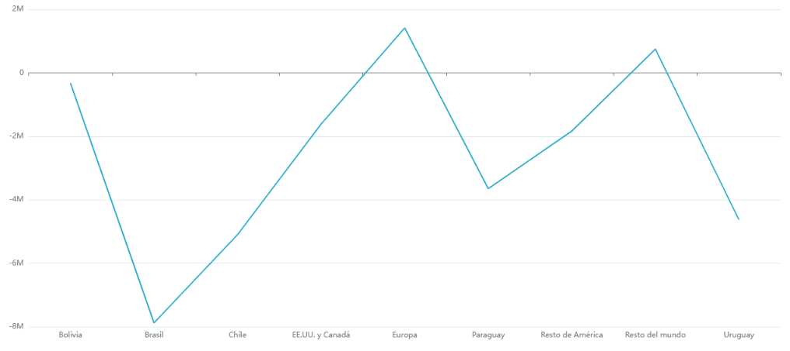
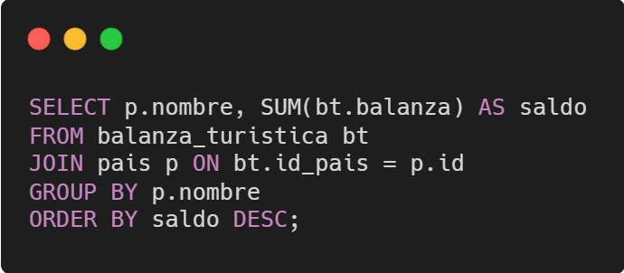
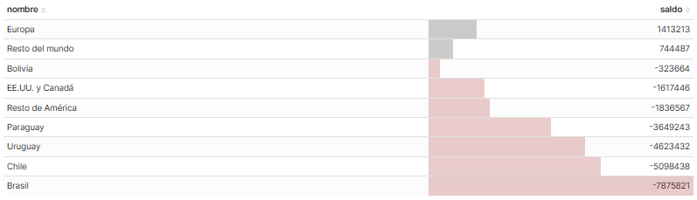
CONSULTAS Y GRÁFICOS
Países con mayor déficit o superávit turístico

Slide 15
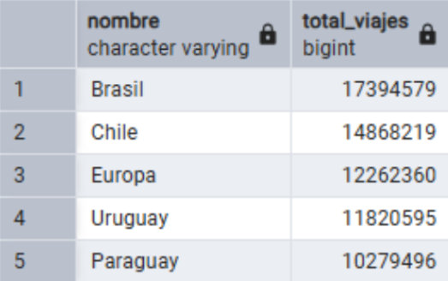
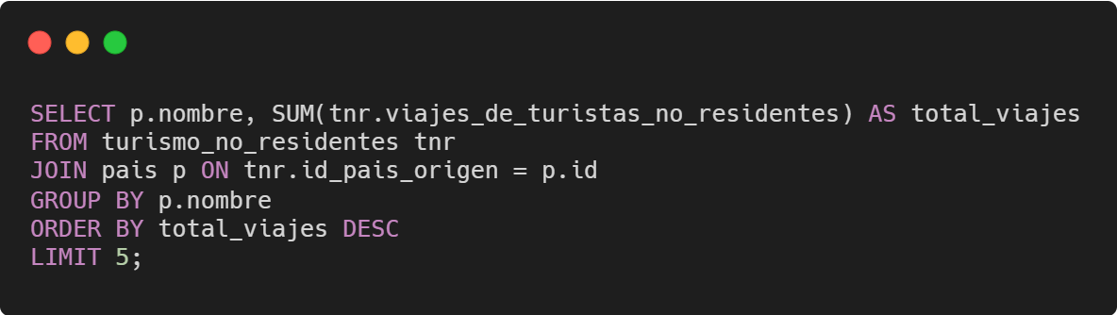
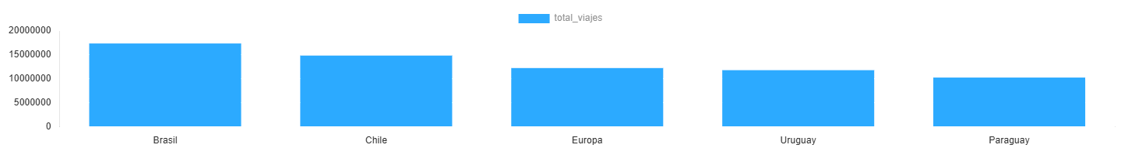
CONSULTAS Y GRÁFICOS
Top 5 países que más turistas enviaron a Argentina

Slide 16
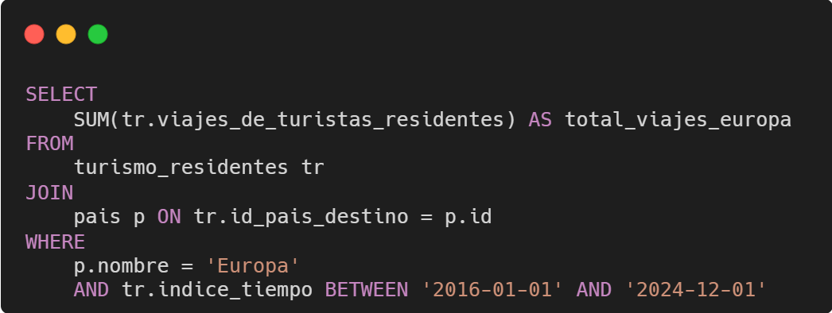

CONSULTAS Y GRÁFICOS
Viajes de residentes Argentinos que viajaron a Europa desde 2016 a 2024

Slide 17
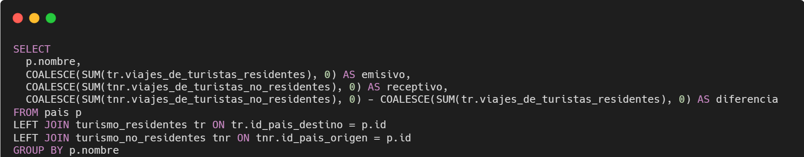
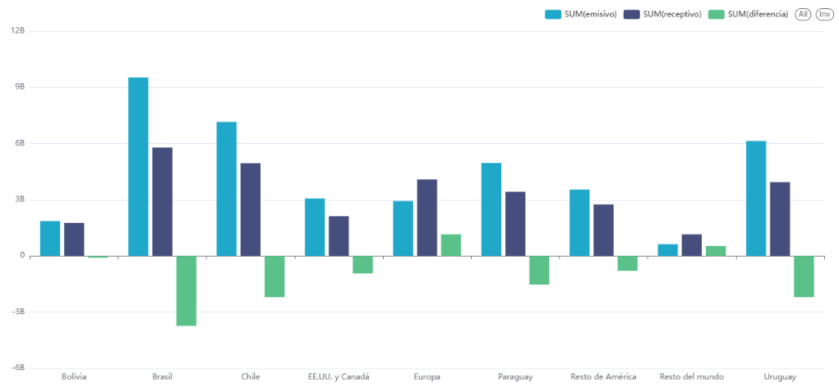
CONSULTAS Y GRÁFICOS
Ranking de países con mayor diferencia entre residentes que viajan y turistas que llegan

Slide 18
GRACIAS
INTEGRANTES
Amante, Aldana | Ocanto, Victoria
Baricco, Tadeo | Olmedo, Celeste
Bertello, Luciana | Rodriguez, Luisina Belén
Cuello, Milagros

